Slide 1
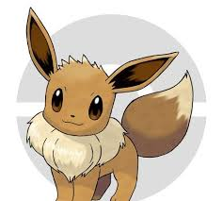
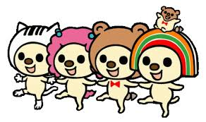
花蓮縣北昌國小 2016第19屆 麥哲倫築夢計畫 ☆翻轉・翻轉・變~變~變~☆
五年愛班
石家羽

Slide 2
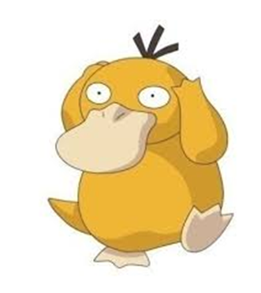
目錄
1.動機
2.目標
3.作法
4.心得

Slide 3
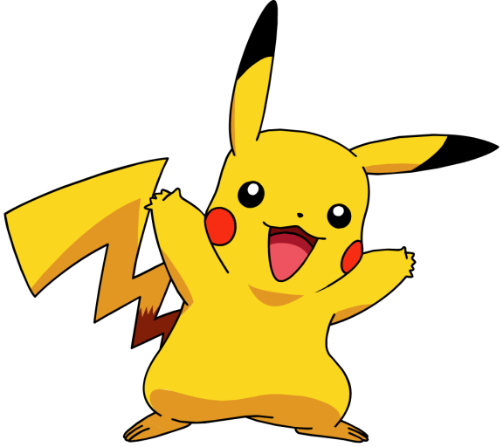
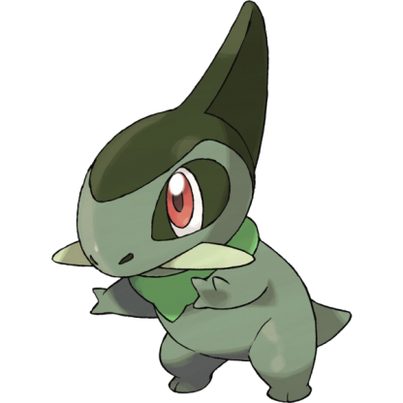
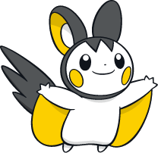
動機
有一堂美勞課是旋轉六角形，只用一張紙加上彩繪，經過幾道翻摺黏貼後，就變成一個像萬花筒的百變手作，讓人覺得很神奇｡好玩的同時，還隱藏著數學邏輯｡所以我想蒐集製作其它類似的勞作，和大家一起分享｡

Slide 4
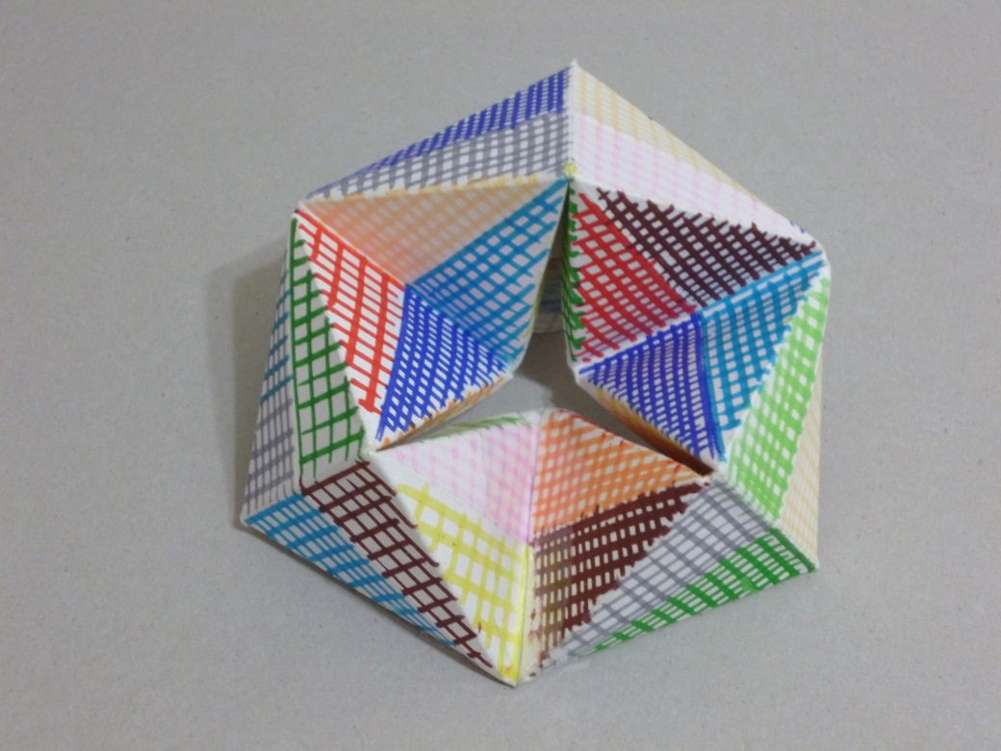
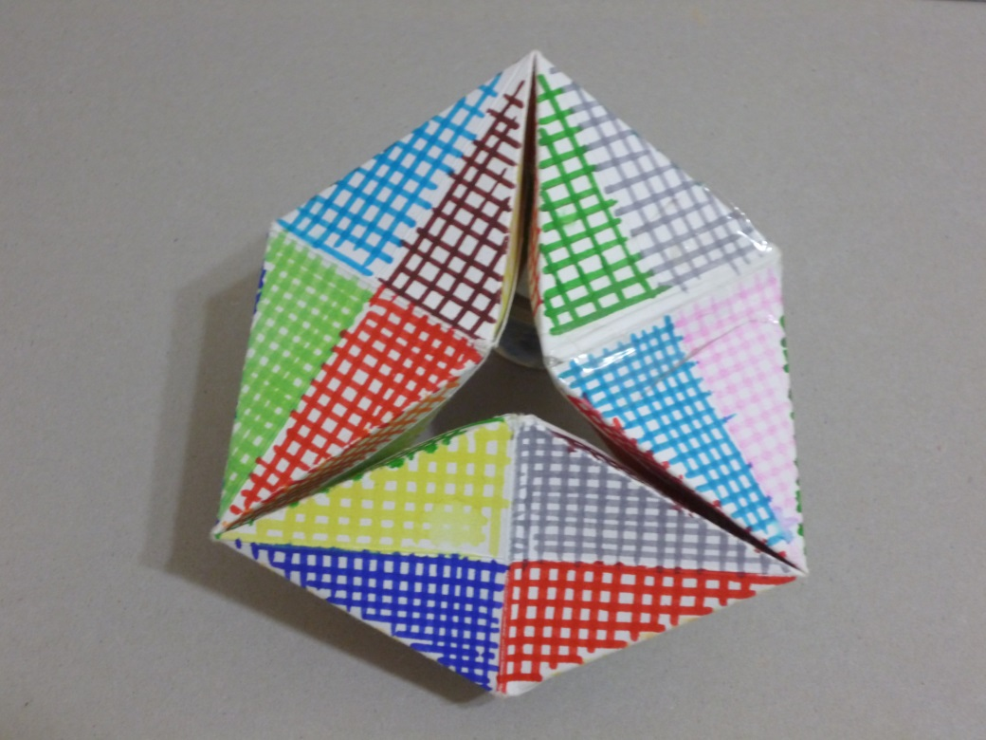
這是啟發動機的作品~旋轉六角形

Slide 5
目標
我預計蒐集製作三個翻轉物

Slide 6
首先準備工具
◎雙面膠、膠帶、筆、尺、剪刀、美工刀
◎各式紙張

Slide 7
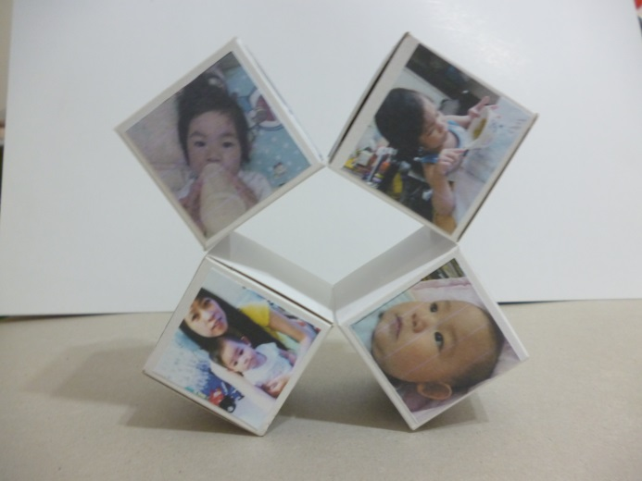
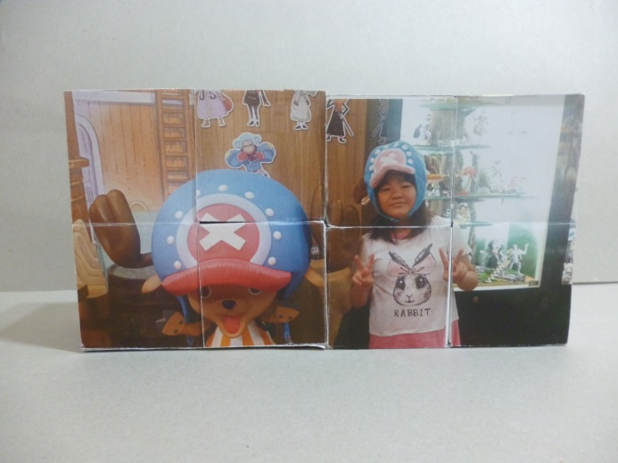
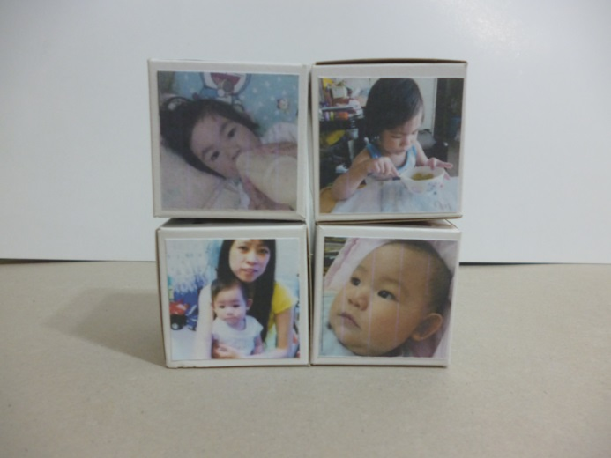
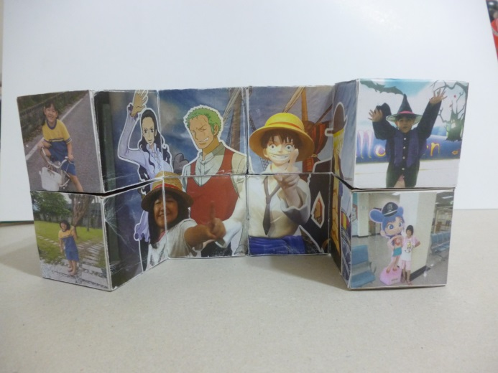
第一個登場的是 翻舊帳

Slide 8
開始製作方塊囉
先印下版型

Slide 9
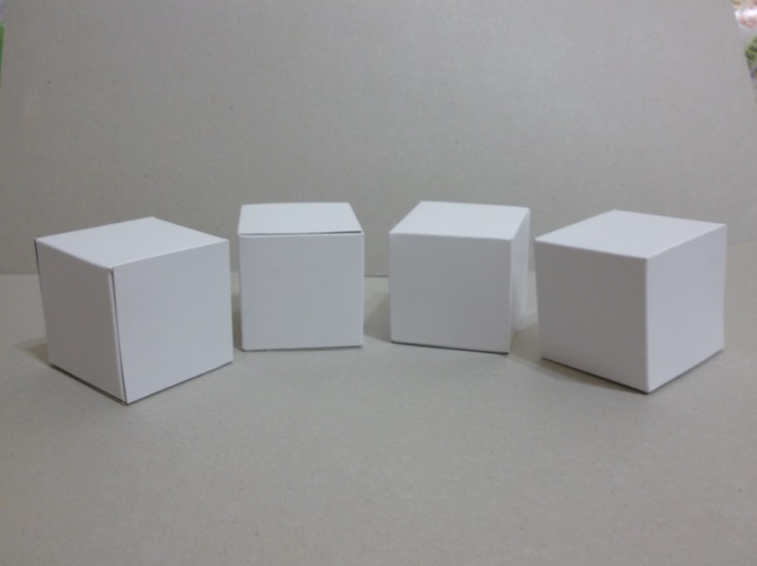
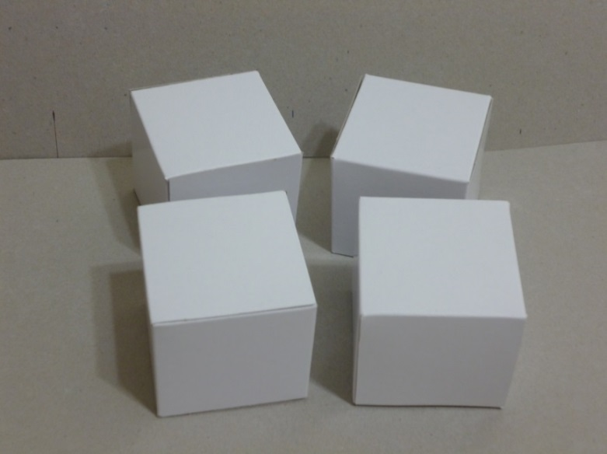
要組合八個相同的小立方體

Slide 10
再結合四個一組的立方體2個(如圖示) 用膠帶固定①面及①面的背面｡ 接著固定標示②面及其背面｡
1
2
3
1
1
2
1
1
2
2
4
1
1
1
2
2

Slide 11
最後再用膠帶固定標示③面及其背面，完成第一組立方體｡
3
5
1
3
1
3
6
1
1

Slide 12
另外四個立方體的組合步驟，同上~ ☆注意方塊之間輕輕靠著就好，不用刻意黏很緊｡
3
6
3
6
1
1
4
4

Slide 13
將兩組方塊組合在一起:標示④的方塊組轉一圈，和標示①的方塊組背對背；在標示⑦和⑧的面黏上膠帶
背面
轉
正面
背面
4
4
7
8
3
8
7
1
1
3
1
1

Slide 14
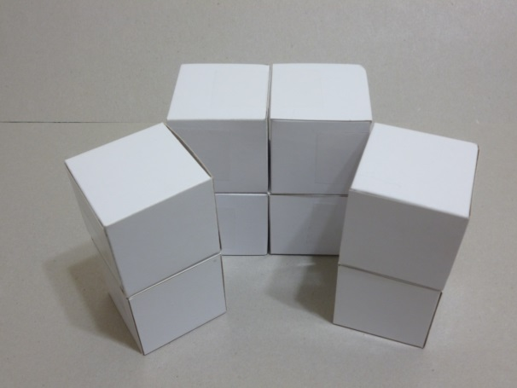
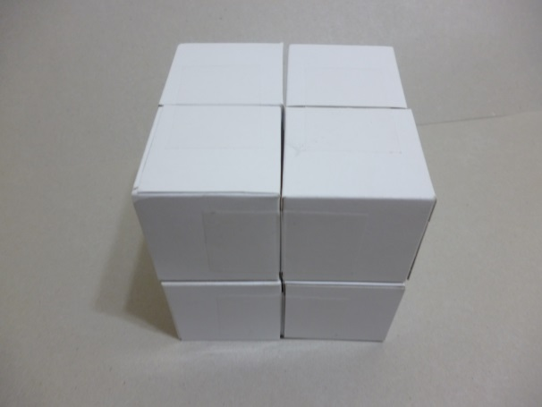
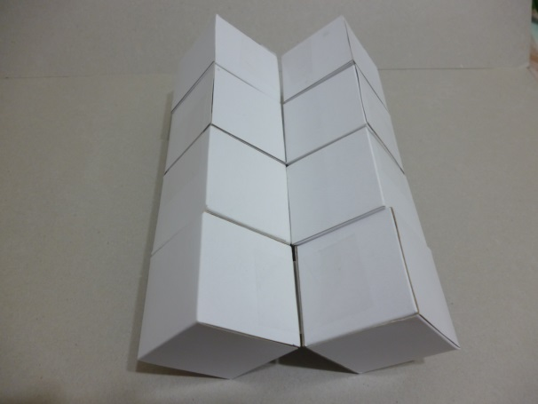
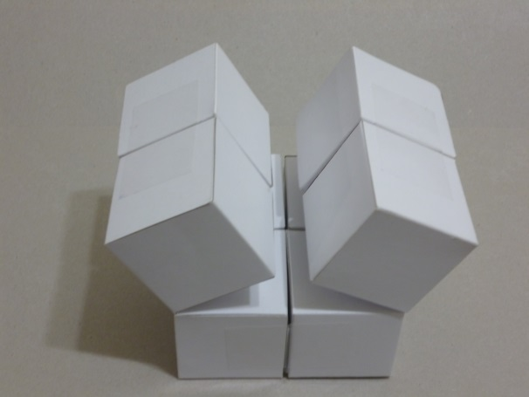
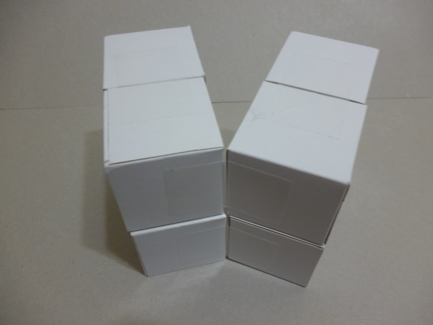
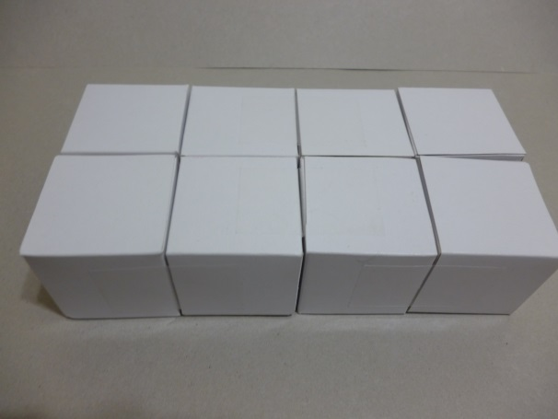
加上裝飾就完成了

Slide 15
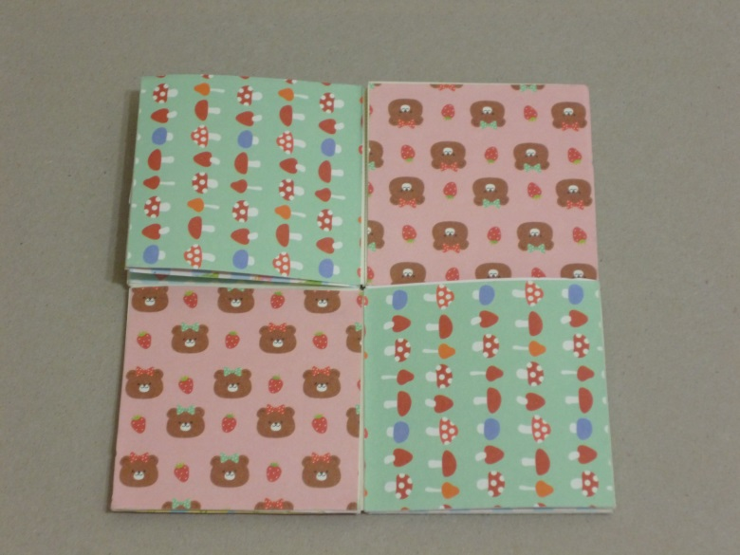
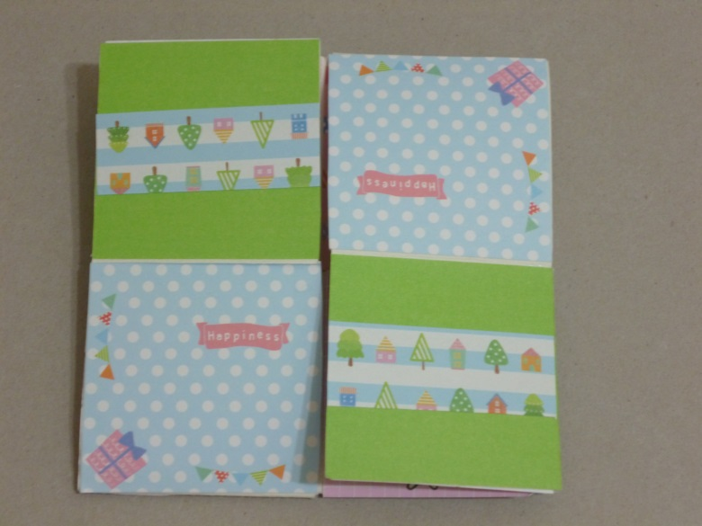
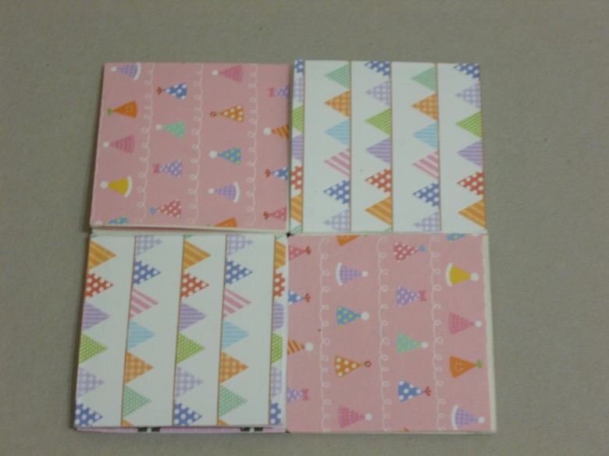
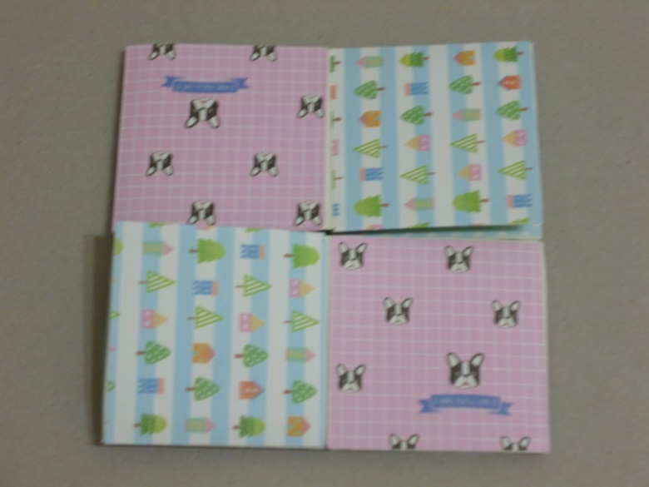
第二個登場的是 翻轉卡片

Slide 16
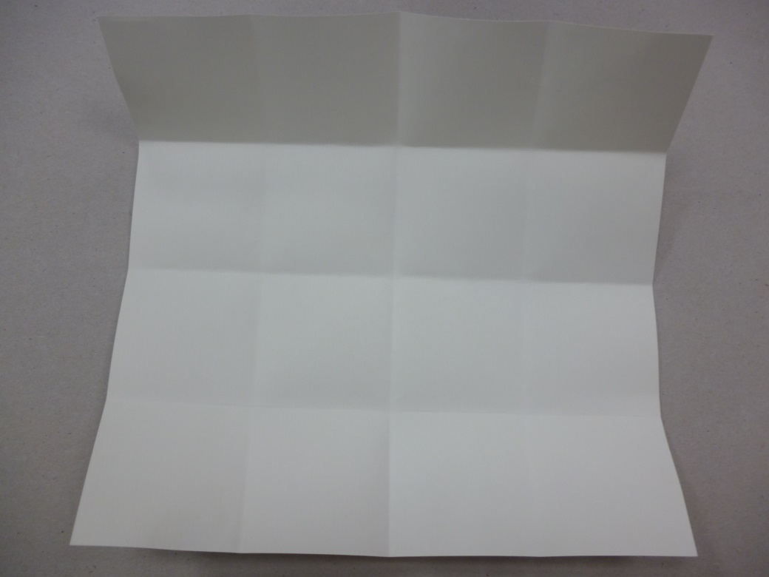
準備一張正方形的紙，正反面都再次折過加深摺痕

Slide 17
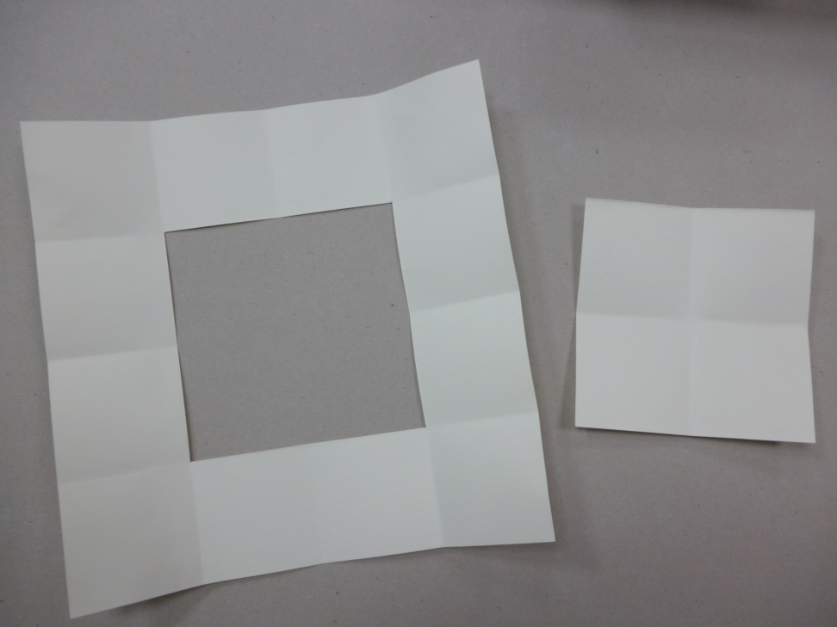
裁掉中間四面方格

Slide 18
依序填寫數字
A面
B面
5
5
1
4
3
3
2
6
1
4
2
6
4
1
6
2
4
1
5
5
6
2
3
3

Slide 19
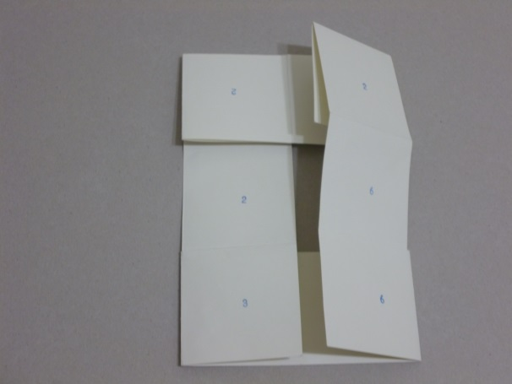
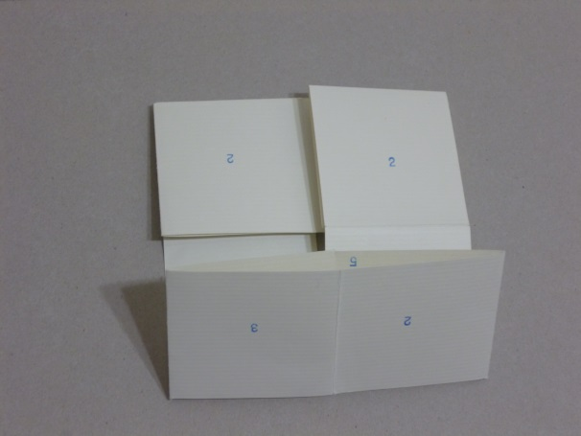
往順時鐘方向摺
1
2
3
4

Slide 20
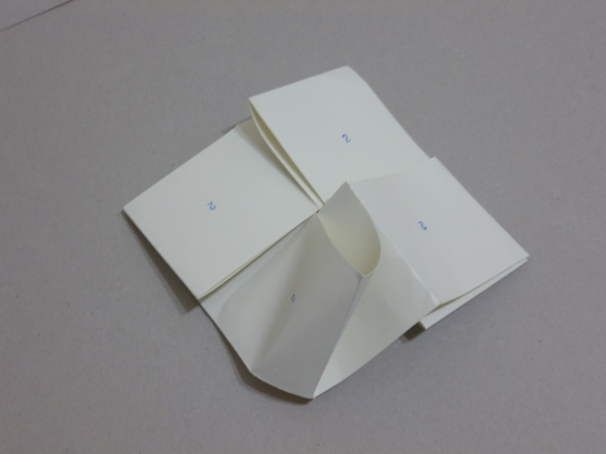
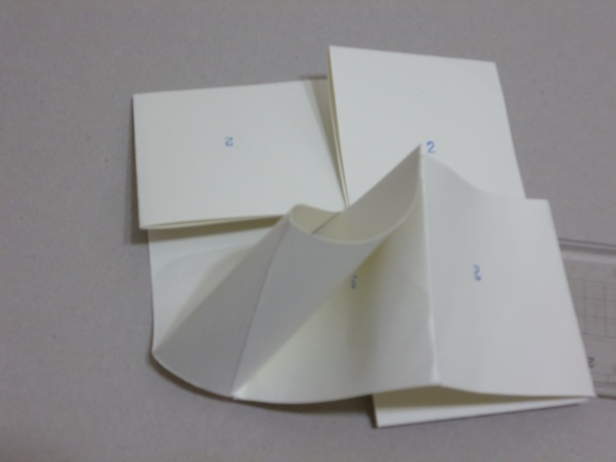
在第④步驟時，要將左下角的上頁，往內頁反摺，會發現編號變成一致

Slide 21
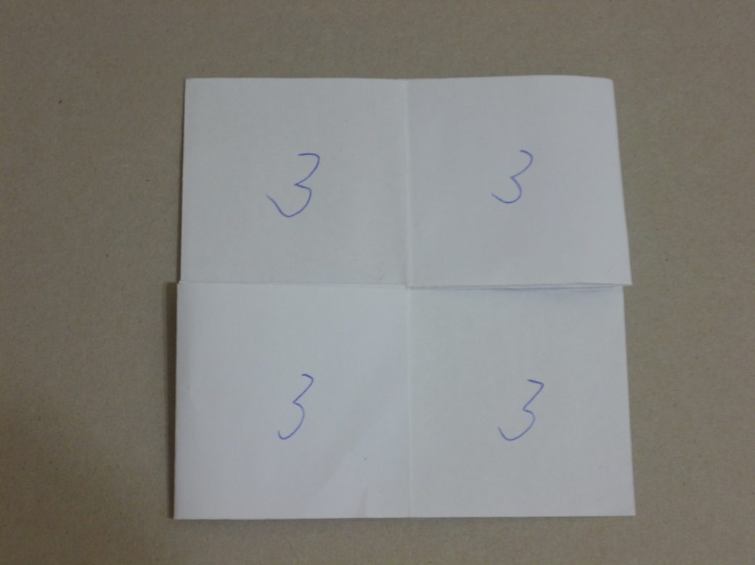
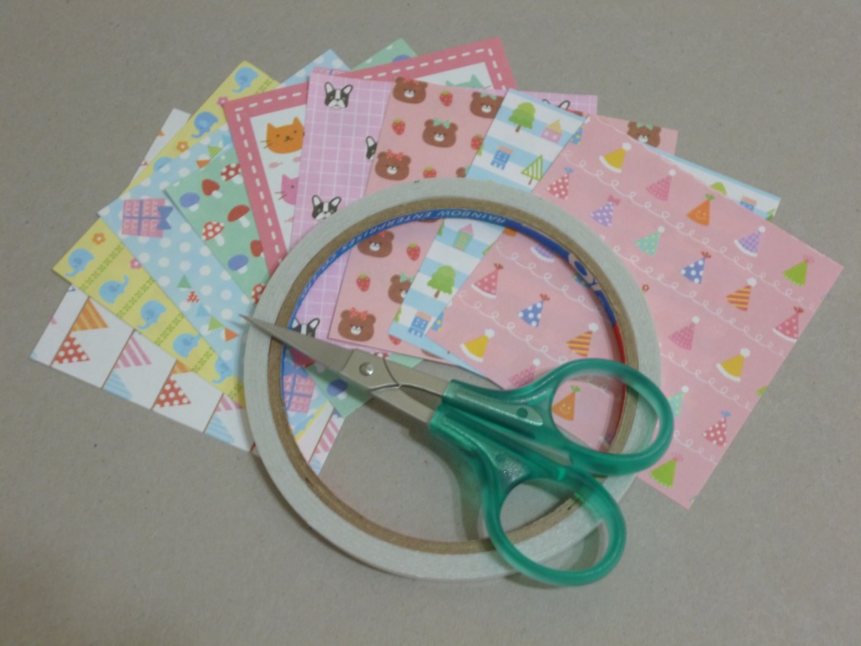
最後加上裝飾 ﹡猜猜看．．．一共有幾面？

Slide 22
心得感想
看似簡單的美勞作品，在製作過程中，發生多次失誤｡例如~版型切割後，才發現沒預留黏貼的面；組合時，雙面膠黏錯了；黏貼的距離差了一些些，就變成了形狀不規則，造成翻轉不順暢｡完成作品需要耐心組合黏貼｡
一次又一次的修飾後，終於完成美麗有趣的翻轉｡

Slide 23
報告完畢
謝謝大家﹗
*以上卡通插圖取自網路

